Slide 3
Sistema Numérico

Slide 4
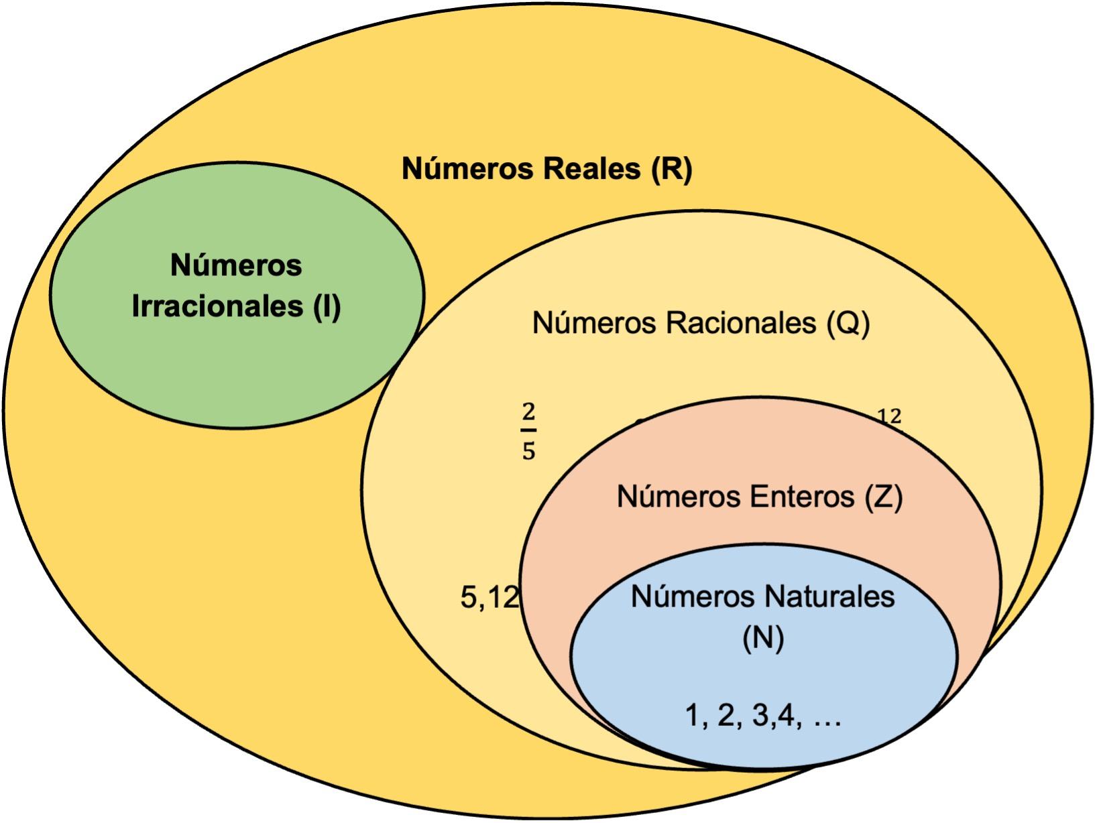
Clasificación de los numéros reales

Slide 5
¿Los números enteros se dividen enteros positivos y enteros negativos ?

Slide 6
Contents of this template

Slide 7
Cuestionario
Escribe los siguientes números Nueve grados centígrados bajo cero Doce grados sobre cero grados centígrados.
Contesta verdadero o falso Todo número positivo es mayor que cero. Todo número negativo es menor que cero. Así, -5 < 0 y - 4 < 0.
Todo número positivo es mayor que todo número negativo. Así, 5 > -2 , 8 > - 10

